Slide 1
Sur la route de http / 2.0…

Slide 2
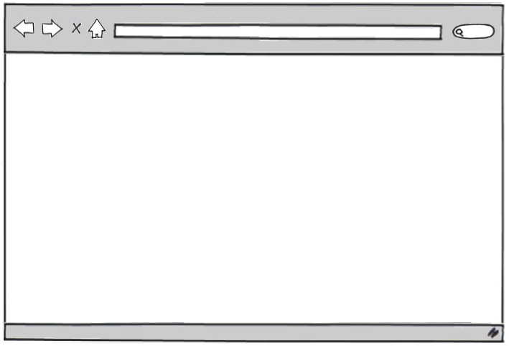
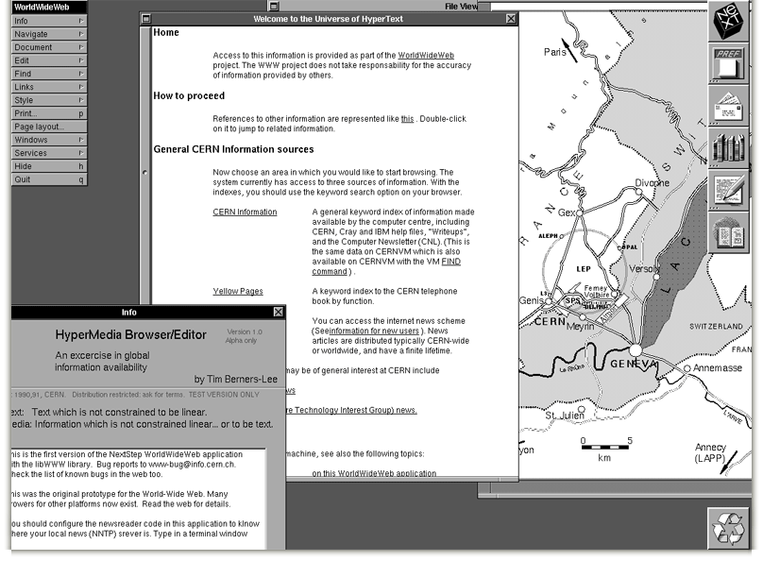
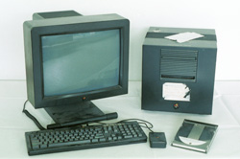
Un peu d’histoire
1990
1990
1995
2009
2012
…
Tim Berners-Lee
Adresse de la première page web : http://nxoc01.cern.ch/hypertext/WWW/TheProject.html
Notes:
En préambules 2 remarques :
La première : Les puristes m’excuserons quelque raccourcis vu le timing
La seconde : pour représenter une évolution rien de mieux qu’une timeline aussi toute ressemblance avec une timeline existante ou ayant existée ne serait qu’une fortuite coïncidence
Ceci étant dit, regardons dans le rétroviseur 22 ans en arrière pour revenir en 1990. Pour certains d’entre vous, ils n’avaient peut être même pas encore été conçu. Pour d’autres, en 1 seconde je viens de susciter chez eux une question existentielle qu’ai-je fais pendant mes 22 dernières années mais pour tous nous ne serions vous et moi pas réuni aujourd’hui si les travaux de Tim n’avaient abouti à la création du premier navigateur et du premier serveur web.
Je vous ai d’ailleurs indiqué l’url de la première page web qui d’ailleurs ne répond plus. BLAGUE A TROUVER

Slide 3
Un peu d’histoire
1990
1990
1990
1990
Différents noms envisagés :
"Mine Of information" soit MOI : trop égoïste pour l’intéressé
"The Information Mine" soit TIM : trop égocentrique pour l’intéressé
"Information Mesh" soit iM
" World Wide Web " : retenu !
1994
2009
2012
…
Tim Berners-Lee
Notes:
Pour cette innovation plusieurs noms ont été envisagés par TIM
"Mine Of information" soit MOI : jugé trop égoïste pour l’intéressé
"The Information Mine" soit TIM : jugé trop égocentrique pour l’intéressé
Et même "Information Mesh" soit iM et là je vous laisse imaginer la révolution : à l’époque on aurait pu avoir un iBrowser, un iWebserver commuiquant iHTTP et vous n’auriez vraisemblablement pas de iPhone ou iPad entre les mains mais là c’est un autre histoire
Ah il y en a un qui vient de comprendre

Slide 4
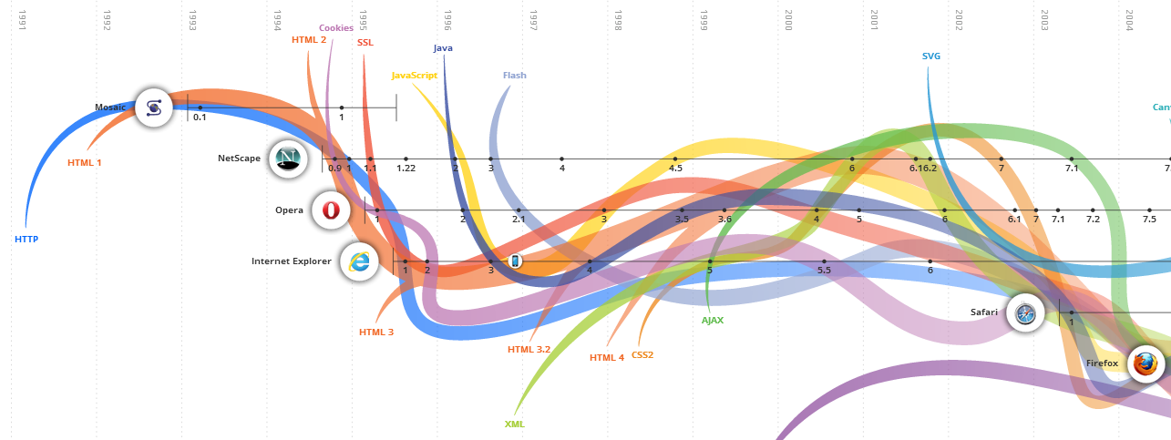
Des évolutions de http mais pas uniquement
1995 - 2009
1990
SSL
Svg
1995
Flash
2009
2012
…
HTML4
Ajax
Html 3
CSS 2
XML
Source : http://evolutionofweb.appspot.com
Notes:
On continue notre roadmovie et on arrive sur la période 1995-2009 et la je vous renvoie sur la magnifique animation sur l’évolution du web créée par les membres de l’équipe Google Chrome dont on peut citer Ajax, Css 2 pour faire plaisir à Daniel, Flash sans oublier les navigateurs Nestscape, opéra, Firefox et le plus célèbre que vous avez tous maudit un jour ou l’autre et au point ou même son créateur veut désormais s’en débarrasser j’ai bien nommé iE6 mais peu au niveau d’http à part SSL

Slide 5
Sans oublier le fameux status code 404
1995 - 2009
1990
1999
2009
2012
…
Crédit : SCA Promotions http://scapromotions.com/404/404.html
Notes:
Pour la petite histoire le code 404 prendrait pour origine la pièce numéro 404 du CERN dans laquelle aurait été stockée le premier server web mais cette explication tient plus serait une légende urbaine.
Ce qui fait sens puisque comme une page 404, la pièce 404 du CERN n’a pas été trouvé !
Sans oublier ce cher Chuck Norris devenu une véritable légende de la culture du web et à lui tout seul capable de casser des pages web
Pour vous gaver de page 404 une seule adresse bonjour404 le petit frère du célèbre bonjourmadame : je vois aux yeux pétillant de certains qu’il y a des fervent habitués

Slide 6
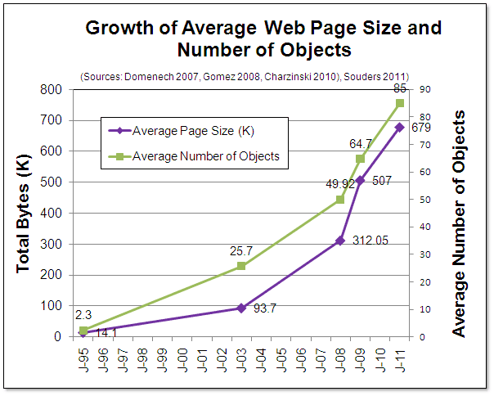
Impacts chiffrés de ces évolutions
1995 - 2009
1990
Entre 1995 et 2009 sur le top 1000 des sites web :
Augmentation de la taille moyenne d’une page : 36 fois
Augmentation du nombre d’objets par page : 28 fois
2009
2009
2012
Entre 1995 et 2011 sur le top 1000 des sites web :
Augmentation de la taille moyenne d’une page : 48 fois
Augmentation du nombre d’objets par page : 37 fois
…
Source : http://www.websiteoptimization.com/speed/tweak/average-web-page/
Notes:
2 chiffres à retenir ça devrait aller de ces évolutions sur la période 1995 2009
Taille moyenne des pages web a été multiplié par 48
Et le nombre d’objets dans une page par 37 fois
Bref on a d’un côté des usages qui explosent, de l’autre un protocole http vieillissant et surement des développeurs et des intégrateurs web qui codent avec les pieds. Ahhh il y en a qui se sont reconnus

Slide 7
Let’s make the web faster va donc chez …SPDY
2009
1990
SPDY : protocole expérimental proposé par Google basé sur les principes suivants :
Utilisation de TLS/SSL
Compression des entêtes
Multiplexage des flux : plusieurs flux au sein d’une connexion TCP
Priorisation des requêtes
Server push
1994
2009
2012
…
Notes:
Bref il est tant de faire quelque chose et let’s make the web faster va donc chez …c’est bien il y en a 2 qui suivent ça fait plaisir
SPDY c’est quoi :

Slide 8
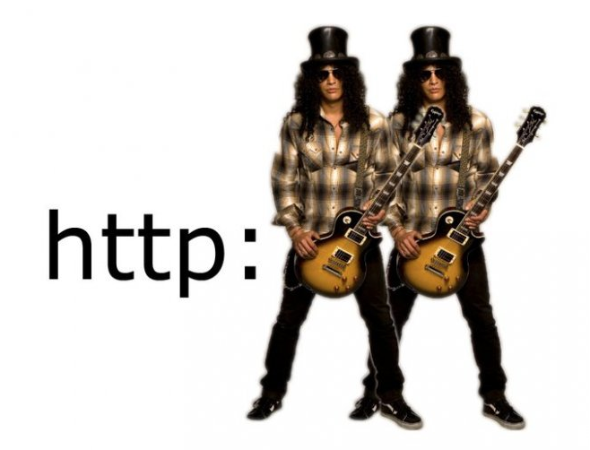
Let’s make the web faster va donc chez …SPDY
2009
1990
1994
2009
GET
2012
200 OK
…
GET
200 OK
Notes:
Et me dirait vous SPDY comment ça marche et là je vous l’ai fait courte à la pong : ça c’est http: sans oublier les slash !!

Slide 9
Let’s make the web faster va donc chez …SPDY
2009
1990
1994
2009
GET 1
2012
GET 2
…
GET 3
200 OK 3
200 OK 2
200 OK 1
Notes:
SPDY c’est plusieurs flux au sein d’une même connexion TCP et idem pour les réponses

Slide 10
SPDY – state of the art
2009 - 2012
1990
1990
2011 : Google Chrome support SPDY
Mars 2012 : Firefox 11 supporte SPDY (pas activé par défaut)
Mars 2012 : les serveurs de Twitter supportent SPDY
Mars 2012 : Annonce du module Apache mod_spdy
Juin 2012 : Nginx annonce le support de SPDY
Juillet 2012 : Facebook annonce un plan de support de SPDY
Août 2012 : Wordpress.com supporte SPDY sur les blogs hébergés
Octobre 2012 : Opéra Mobile 12.10 supporte de SPDY
Pour le support navigateur de SPDY : http://caniuse.com/#feat=spdy
SPDYCheck.org : permet de vérifier si un site supporte SPDY
SPDY indicator : extension Chrome et Firefox
…
1994
2009
2012
…
Notes:
Et quel est l’état de l’art de SPDY en 2012 des annonces dans tous les sens : support chez google twitter, apache, et de nombreux navigateurs

Slide 11
Autres propositions
2012
1990
1990
IETF WG httpbis : propositions suite call for Proposals for HTTP/2.0
HTTP Speed + Mobility (Microsoft) :
Reprise des grands principe de SPDY
Quelques améliorations dont prise en compte des terminaux mobiles
Network-Friendly HTTP Upgrade Willy Tarreau (HAProxy), Poul‐Henning Kamp (Varnish), Adrien de Croy (WinGate) et Amos Jeffries (Squid)
Codage binaire des entêtes
Groupement des entêtes communes
Préservation des ressources intermédiaires
Réutilisation des infrastructures existantes
1994
2009
2012
…
Source : http://trac.tools.ietf.org/wg/httpbis/trac/wiki/Http2Proposals
Notes:
A noter d’autres propositions très intéressantes celle de microsoft et celle d’un consortium d’expert en la matière avec Network Friendly

Slide 12
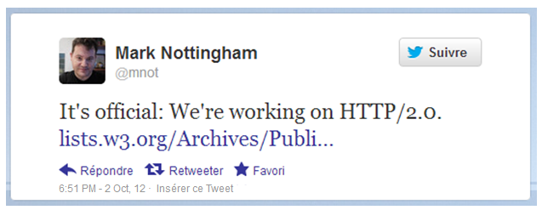
IETF : « It's official: We're working on HTTP/2.0 !”
02/10/2012
1990
1990
1994
2009
2012
…
SPDY utilisé comme base de travail du Working Group
Hypertext Transfer Protocol Bis (httpbis)
Notes:
Mark Nottingham le chairmain de httbis annonce le 02/10 ca y est on travaille sur http 2.0 en prenant comme base SPDY

Slide 13
IETF : « It's official: We're working on HTTP/2.0 !”
10/2012
1990
1990
Définition d’une charte et d’une RoadMap du WG httpbis :
http://datatracker.ietf.org/wg/httpbis/charter/
Done : Call for Proposals for HTTP/2.0
Oct 2012 : First WG draft of HTTP/2.0, based upon draft-mbelshe-httpbis-spdy-00
Nov 2012 : Submit HTTP/1.1 Revision to IESG for consideration as a Proposed Standard
Nov 2012 : Submit HTTP Security Properties to IESG for consideration as Informational RFC
Apr 2014 : Working Group Last call for HTTP/2.0
Nov 2014 : Submit HTTP/2.0 to IESG for consideration as a Proposed Standard
TO BE CONTINUED : La suite de cette timeline c’est peut être à nous de l’écrire notamment en faisant des propositions constructives au WG httpbis ?
1994
2009
2012
…
Notes:
Optimisation des entêtes : passage en binaire et limiter à 140 caractères
La suite : c’est peut être à nous de l’écrire en faisant des propositions constructives
Voila j’en ai fini a si une dernière chose je vous ai dit en introduction que l’on ne serait pas là si http et consors n’avaient pas été créés mais on ne serait pas là non plus s’il n’y avait pas l’ équipe d’organisation de Paris Web aussi je vous demande de leur adresser un tonnerre d’applaudissement pour saluer leur boulot et faire au passage exploser l’applaudimètre

Slide 14
Merci pour votre attention.
Pour me contacter :
Stéphane LEBARQUE
@slebarque
http://aliaz.com/stephane-lebarque

